Slide 1
2021.12.02(加班)~2021.12.03
工作日報
記錄人：葉柏漢
記錄日期：2021.12.03
工作時間：
18:00~19:00
08:30~17:30

Slide 2

本日工作事項
Day work
製作些許的excel超連結(加班)
完成總監交代的excel表格
修復其他日期無法存入excel問題
著手製作溫室修改參數系統

Slide 3
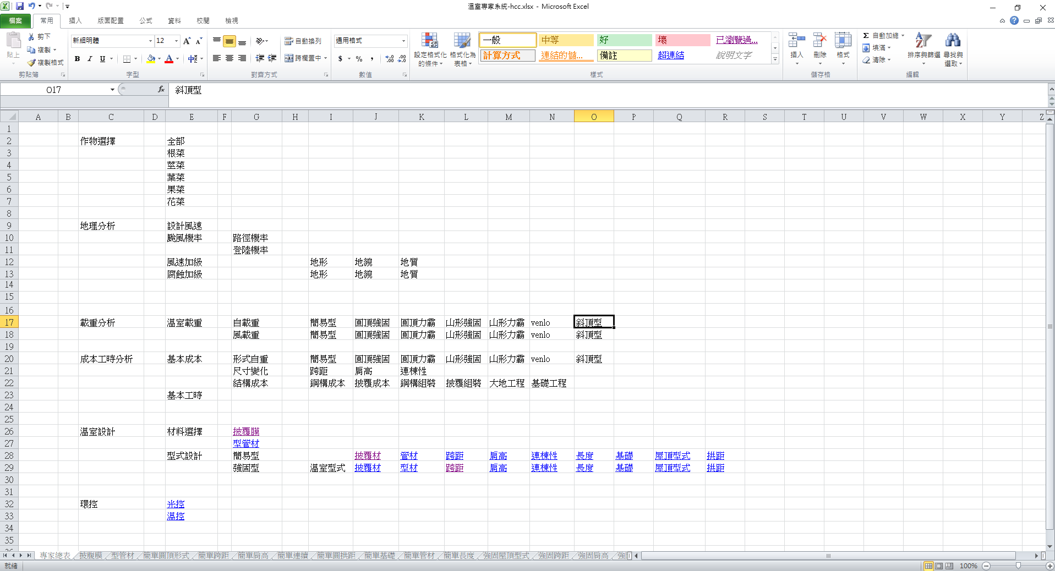
excel超連結
Project planning

Slide 4
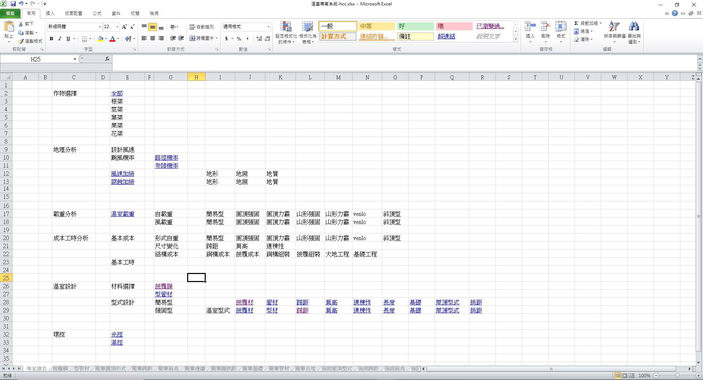
完成總監交代的excel表格
Project planning

Slide 5
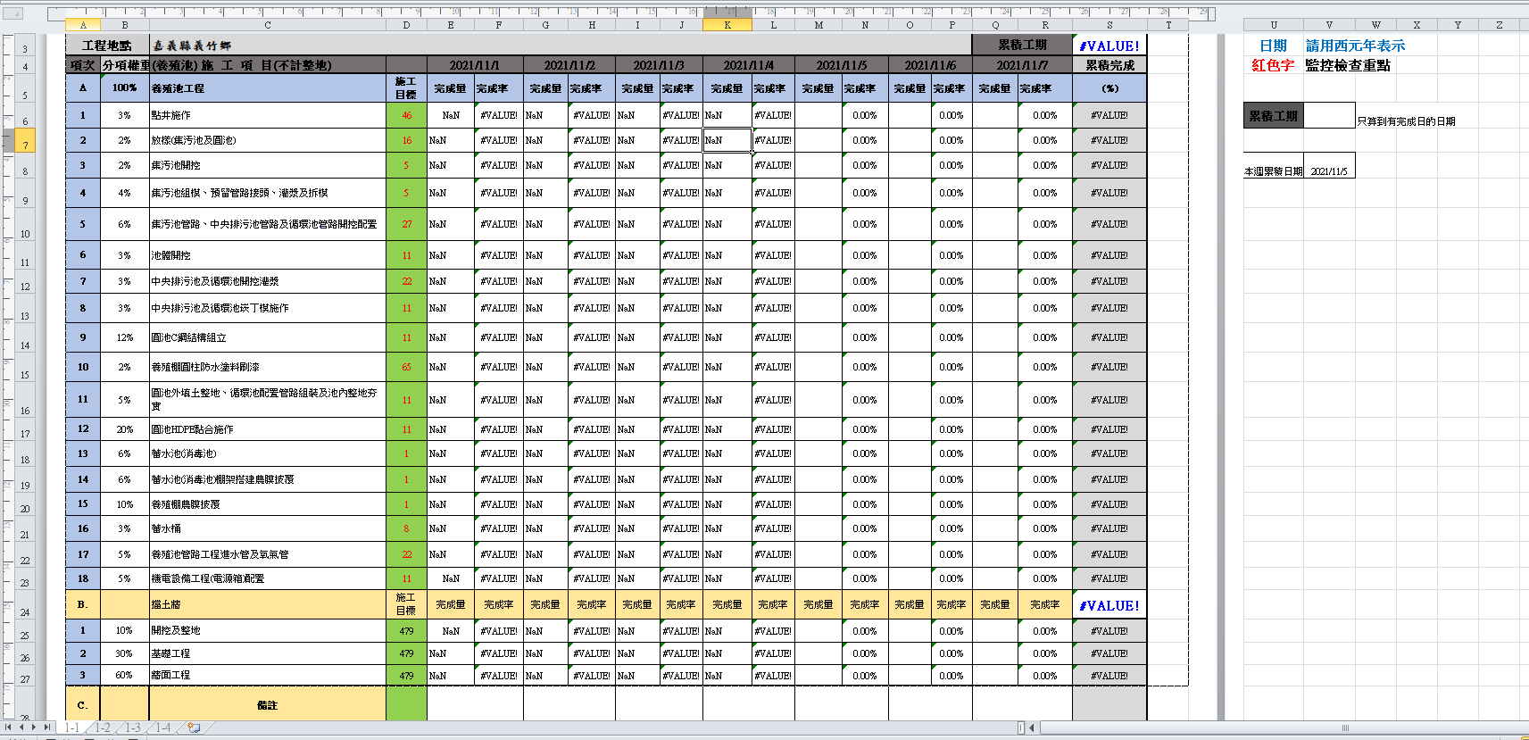
修復其他日期無法存入excel問題
Project planning

Slide 6
謝謝觀看

